Slide 1

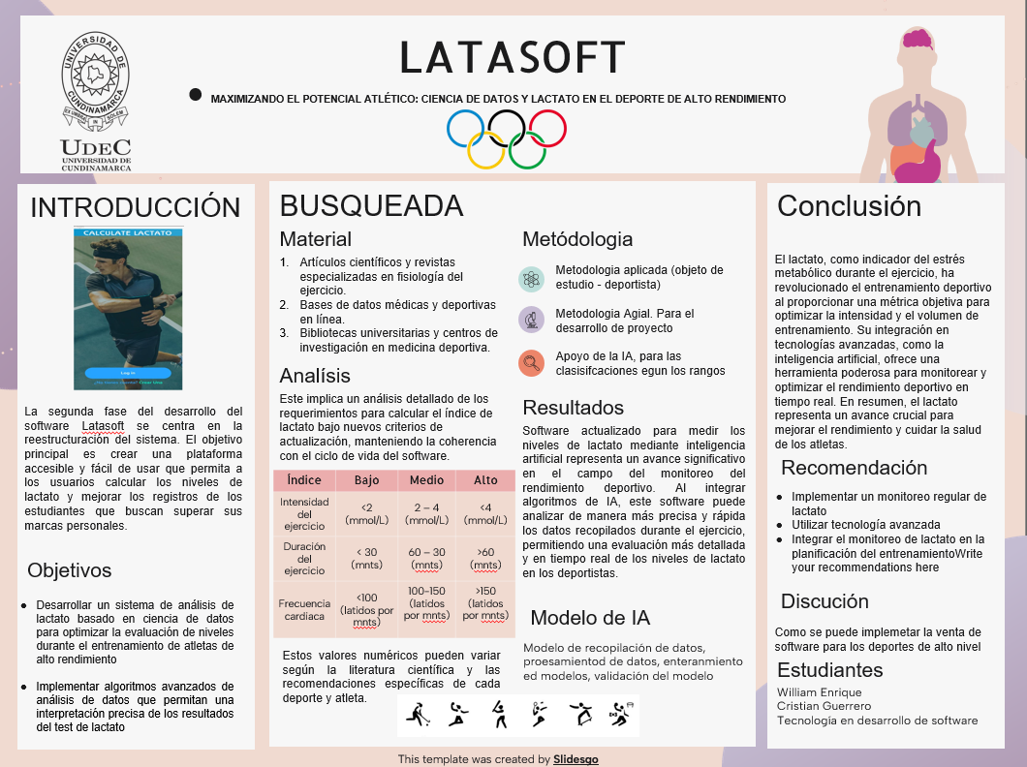



LATASOFT
MAXIMIZANDO EL POTENCIAL ATLÉTICO: CIENCIA DE DATOS Y LACTATO EN EL DEPORTE DE ALTO RENDIMIENTO

Slide 2
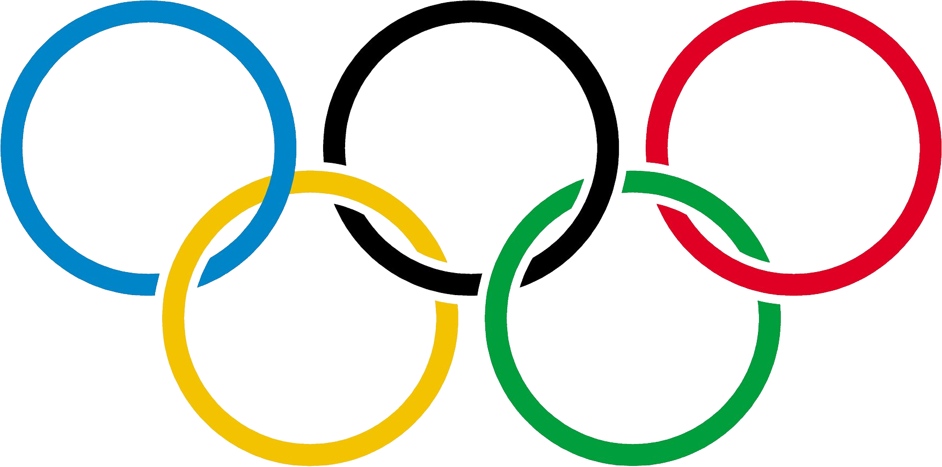
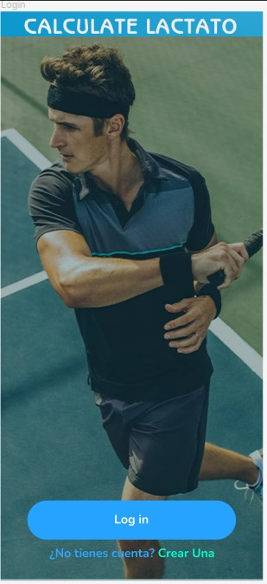

LATASOFT
INTRODUCCIÓN
BUSQUEADA
Conclusión
Material
Metódologia
Analísis
Resultados
Recomendación
Objetivos
Discución
Modelo de IA
Estudiantes
MAXIMIZANDO EL POTENCIAL ATLÉTICO: CIENCIA DE DATOS Y LACTATO EN EL DEPORTE DE ALTO RENDIMIENTO
El lactato, como indicador del estrés metabólico durante el ejercicio, ha revolucionado el entrenamiento deportivo al proporcionar una métrica objetiva para optimizar la intensidad y el volumen de entrenamiento. Su integración en tecnologías avanzadas, como la inteligencia artificial, ofrece una herramienta poderosa para monitorear y optimizar el rendimiento deportivo en tiempo real. En resumen, el lactato representa un avance crucial para mejorar el rendimiento y cuidar la salud de los atletas.
Artículos científicos y revistas especializadas en fisiología del ejercicio.
Bases de datos médicas y deportivas en línea.
Bibliotecas universitarias y centros de investigación en medicina deportiva.
Metodologia aplicada (objeto de estudio - deportista)
Metodologia Agial. Para el desarrollo de proyecto
Apoyo de la IA, para las clasisifcaciones egun los rangos
La segunda fase del desarrollo del software Latasoft se centra en la reestructuración del sistema. El objetivo principal es crear una plataforma accesible y fácil de usar que permita a los usuarios calcular los niveles de lactato y mejorar los registros de los estudiantes que buscan superar sus marcas personales.
Este implica un análisis detallado de los requerimientos para calcular el índice de lactato bajo nuevos criterios de actualización, manteniendo la coherencia con el ciclo de vida del software.
Software actualizado para medir los niveles de lactato mediante inteligencia artificial representa un avance significativo en el campo del monitoreo del rendimiento deportivo. Al integrar algoritmos de IA, este software puede analizar de manera más precisa y rápida los datos recopilados durante el ejercicio, permitiendo una evaluación más detallada y en tiempo real de los niveles de lactato en los deportistas.
Índice | Bajo | Medio | Alto
Intensidad del ejercicio | <2 (mmol/L) | 2 – 4 (mmol/L) | <4 (mmol/L)
Duración del ejercicio | < 30 (mnts) | 60 – 30 (mnts) | >60 (mnts)
Frecuencia cardiaca | <100 (latidos por mnts) | 100-150 (latidos por mnts) | >150 (latidos por mnts)
Implementar un monitoreo regular de lactato
Utilizar tecnología avanzada
Integrar el monitoreo de lactato en la planificación del entrenamientoWrite your recommendations here
Desarrollar un sistema de análisis de lactato basado en ciencia de datos para optimizar la evaluación de niveles durante el entrenamiento de atletas de alto rendimiento
Implementar algoritmos avanzados de análisis de datos que permitan una interpretación precisa de los resultados del test de lactato
Como se puede implemetar la venta de software para los deportes de alto nivel
Estos valores numéricos pueden variar según la literatura científica y las recomendaciones específicas de cada deporte y atleta.
Modelo de recopilación de datos, proesamientod de datos, enteranmiento ed modelos, validación del modelo
William Enrique
Cristian Guerrero
Tecnología en desarrollo de software
This template was created by Slidesgo

